Slide 1

Первичная специализированная аккредитация
(магистратура, ординатура, ДПО)
Федеральный аккредитационный центр
2026

Slide 2
Из презентации Вы узнаете:
Из чего состоит процедура первично-специализированной аккредитации (ПСА)
Сколько есть попыток прохождения ПСА
Когда, где и как подать документы на аккредитацию
Откуда получать актуальную информацию, касающуюся экзаменов
Где взять материалы для подготовки к каждому из этапов
Как пользоваться сайтами СтГМУ и ФМЗА (методического центра аккредитации)

Slide 3
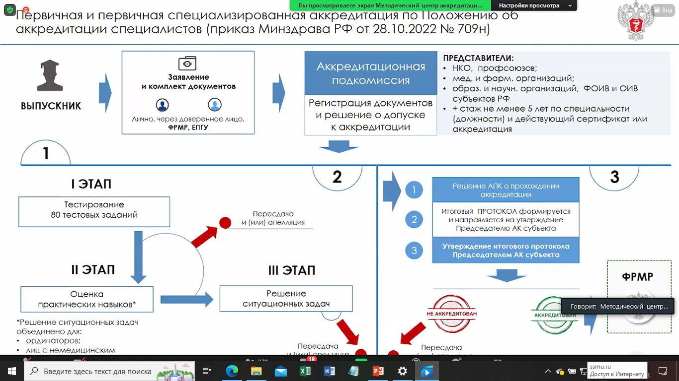
Схема аккредитации согласно Приказа МЗРФ от 22.10.2022 №709н

Slide 4
Из чего состоит процедура аккредитации?
Подача пакета документов в строго отведенный срок (мониторинг информации на: сайте СтГМУ и Telegram-канале)
Получения допуска к экзаменам
Прохождения 3-х экзаменов в 2 этапа:
  А)Тестирование
Б)Решение ситуационных задач
В)Оценка практических навыков
3. Получения выписки из протокола АПК
* Для выпускников иностранных вузов проводится предварительный этап экзаменов ( в отдельный день до тестирования) на знание законодательства в сфере здравоохранения РФ
1-й день
2-й день

Slide 5
Сколько есть попыток прохождения аккредитации?
На каждый из 2 этапов экзаменов, кроме основной попытки есть 2 дополнительных, идущие в следующие 2 дня.
Практико-ориентированный этап, включающий два экзамена (решение задач и прохождение станций ОСКЭ) в случае «не сдал» пересдаётся на следующий день полностью
Если аккредитация не пройдена, то в будущем есть возможность ее пересдать. Пройти нужно все 2 этапа, но в этом случае будет лишь одна попытка на каждый из них

Slide 6
Когда проходит аккредитация?
Весенняя сессия
Осенняя сессия
комиссии собираются не чаще 1 раза в 3 месяца

Slide 7
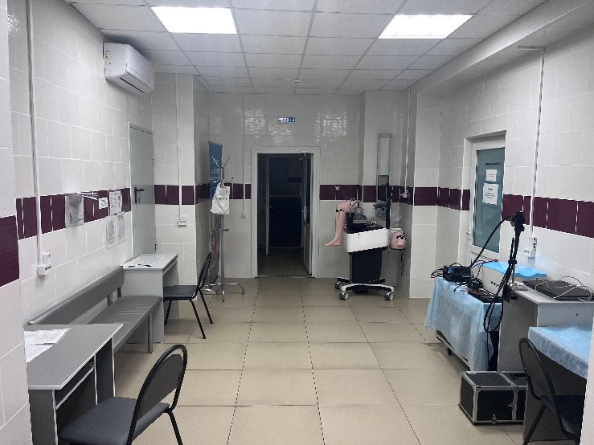
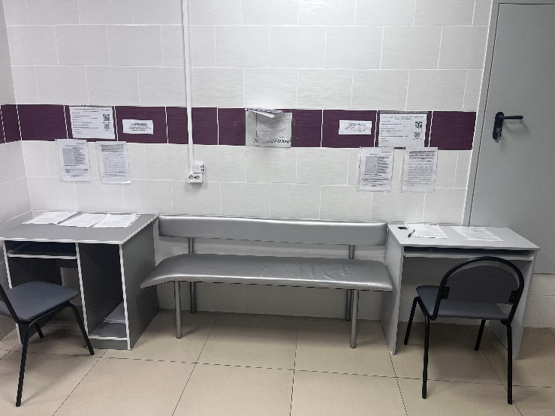
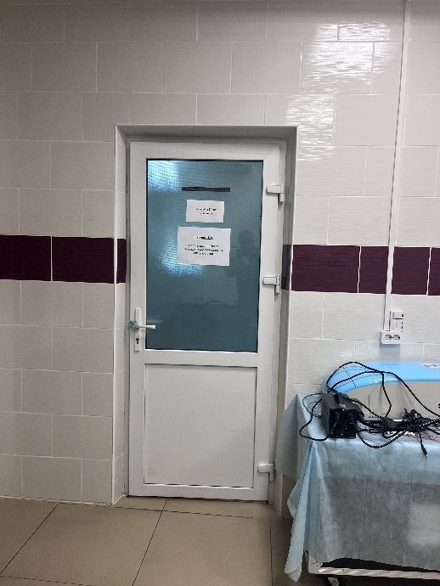
Как и где подать документы?
Документы подаются лично аккредитуемым, либо его представителем по нотариальной доверенности по адресу: Мира, 310 (морфологический корпус, 6-й этаж, каб. 604)

Slide 8
Где проходят экзамены?
Тесты и Задачи - 2 этаж 10 каб. / 6 этаж (ФАЦ)
Практические навыки - 6 этаж (ФАЦ)

Slide 9


Основные источники информации
1. Сайт СтГМУ https://stgmu.ru/
2. Сайт Методического центра аккредитации специалистов (ФМЗА https://fmza.ru))
3. Telegram-канал (tg-канал: https://t.me/facstgmu)

Slide 10


Когда подать документы?
Где узнать список документов?
Где взять график экзаменов, результаты прохождения каждого из этапов???
- сайт СтГМУ
- Telegram-канал

Slide 11
Как найти информацию на сайте СтГМУ?

Slide 12
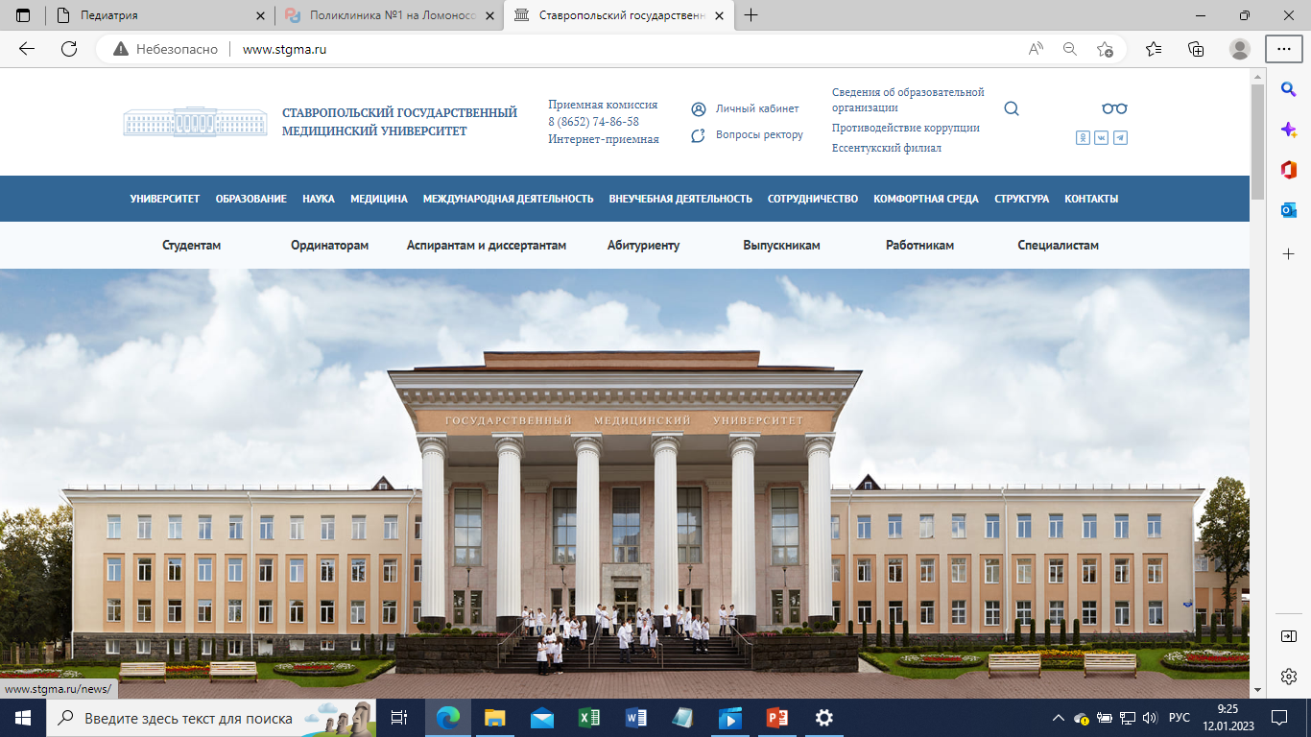
Сайт СтГМУ https://stgmu.ru/ принцип поиска информации

Slide 13
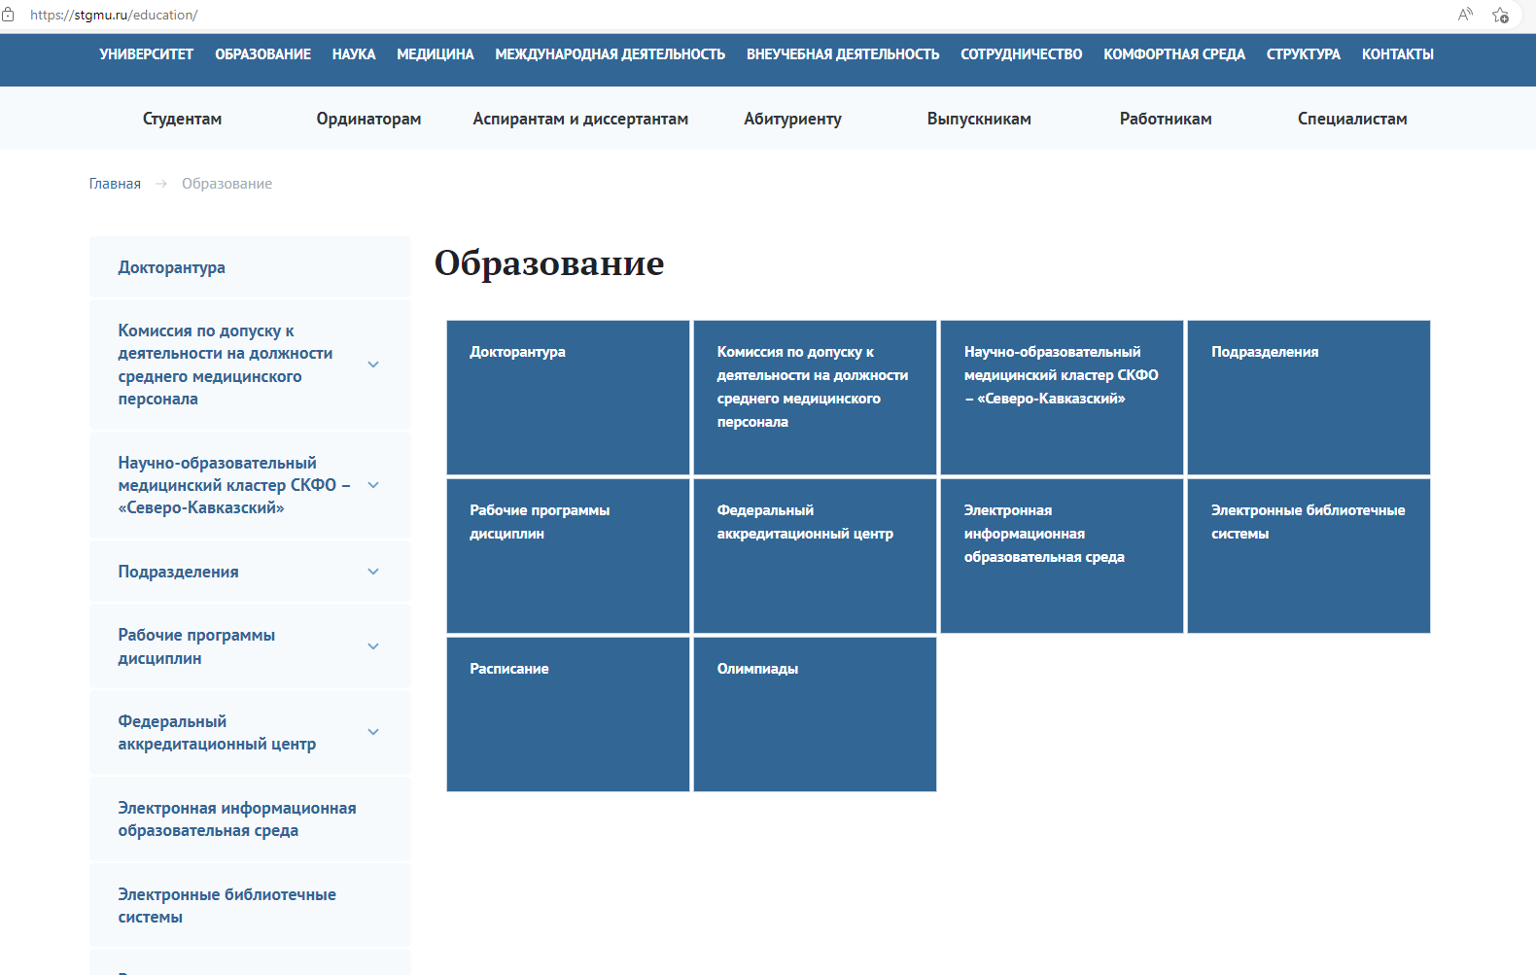

Сайт СтГМУ https://stgmu.ru/ принцип поиска информации

Slide 14
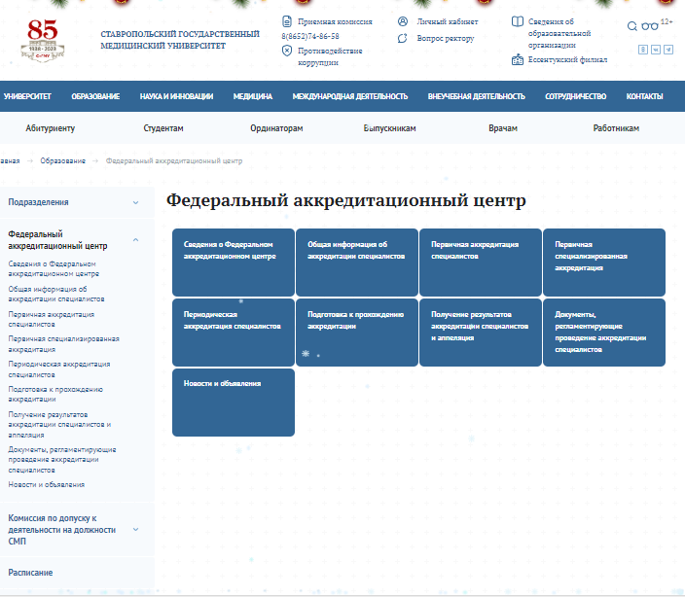


Сайт СтГМУ https://stgmu.ru/ последовательность поиска

Slide 15
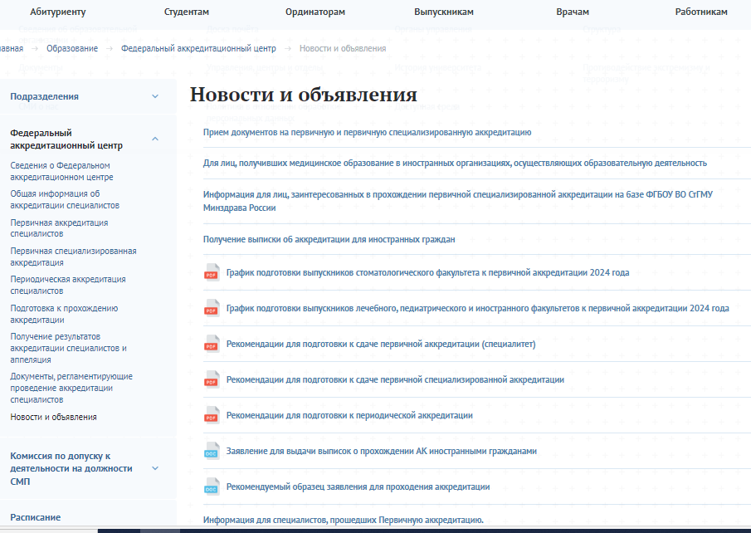
Сайт СтГМУ https://stgmu.ru/ последовательность поиска

Slide 16
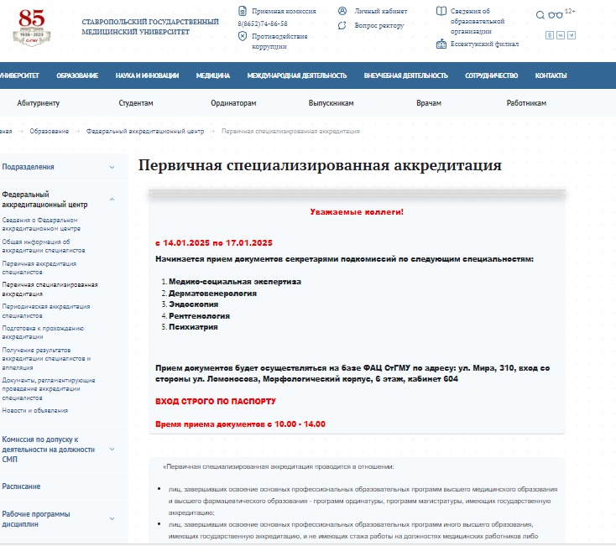
Сайт СтГМУ https://stgmu.ru/ последовательность поиска
По другим специальностям информация будет появляться по мере готовности комиссий (поэтому нужно 1 раз в неделю следить за этой страницей, чтобы не опоздать с подачей документов)

Slide 17
Сайт СтГМУ https://stgmu.ru/ источник организационной информации
Бланк заявления и образец заполнения
Список документов необходимых для допуска к прохождению аккредитации.
Презентация с методическими рекомендациями по прохождению аккредитации
Информация о:
- сроках приема документов
- точные даты экзаменов
Протоколы заседания АПК (списки допущенных к экзаменам, результаты каждого из этапов)
на вкладках: «Первичная специализированная аккредитация» или «Новости и объявления» ФАЦ

Slide 18
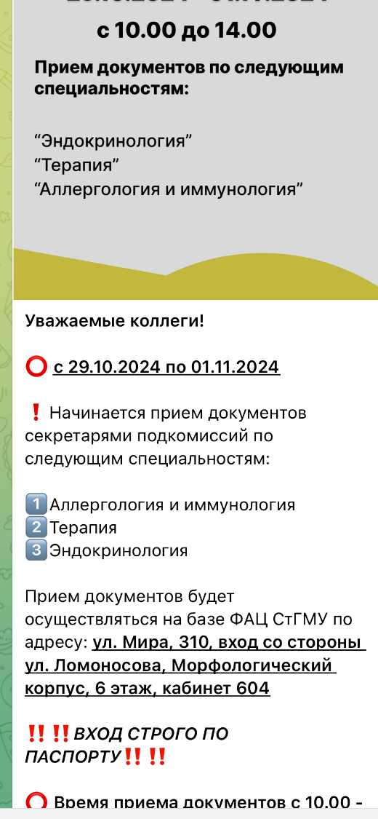
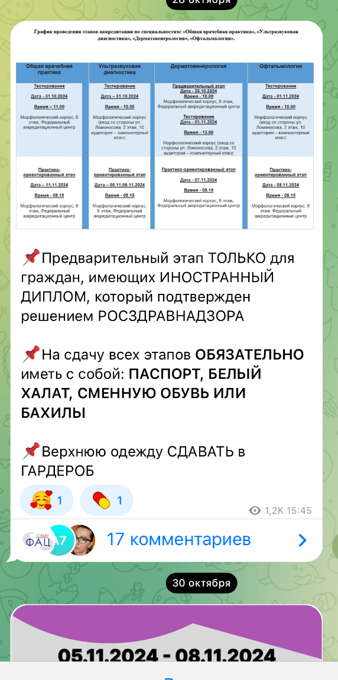
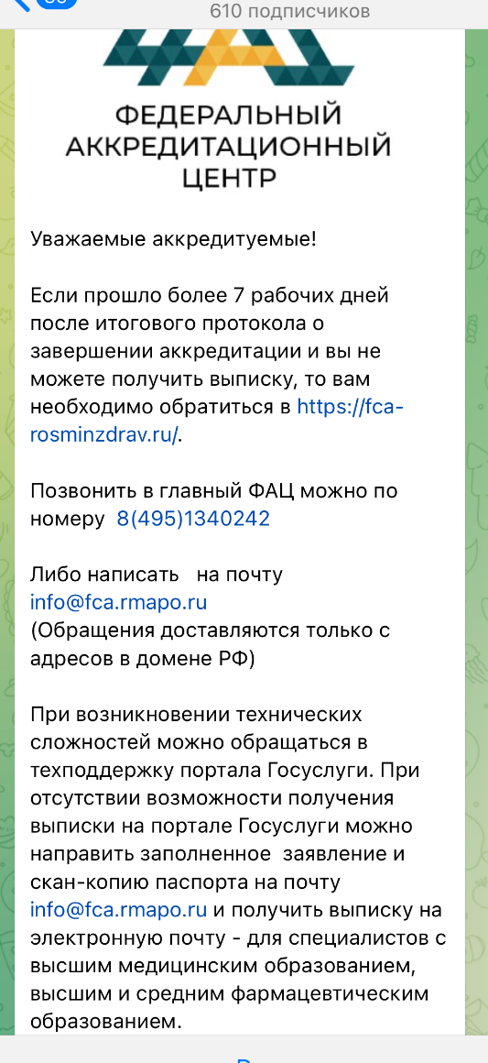
Telegram-канал (tg-канал: https://t.me/facstgmu)
1. прием документов
2. расписание экзаменов
3. общая информация

Slide 19
Где взять материалы для подготовки к экзаменам?
Сайт ФМЗА https://fmza.ru

Slide 20
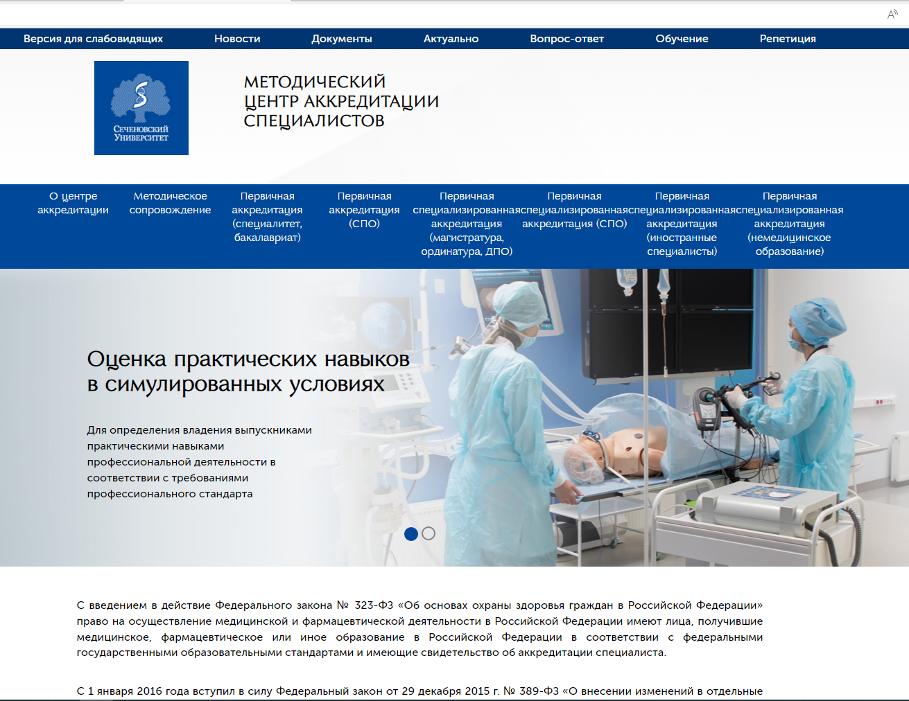
Сайт ФМЗА https://fmza.ru
Алгоритм поиска информации

Slide 21
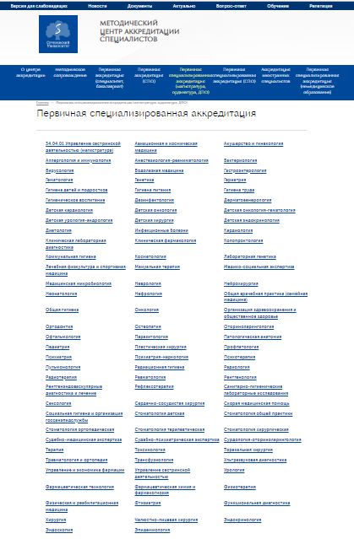
Выбрать нужную специальность

Slide 22
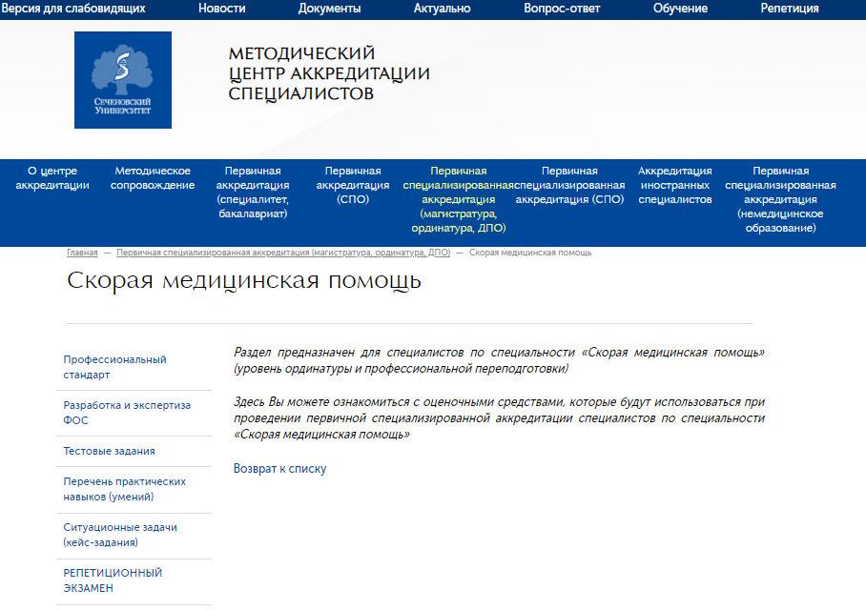
Сайт ФМЗА https://fmza.ru
Алгоритм поиска информации
например

Slide 23
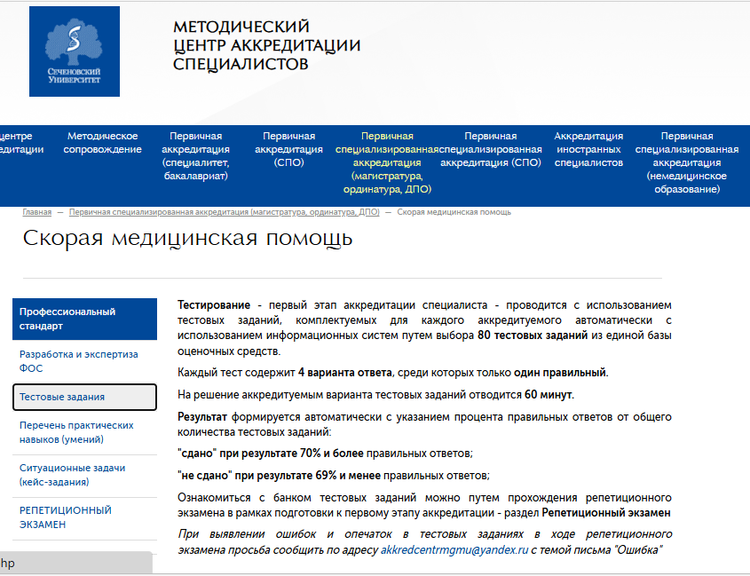
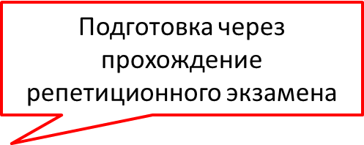

Тестовые задания (ФМЗА)

Slide 24
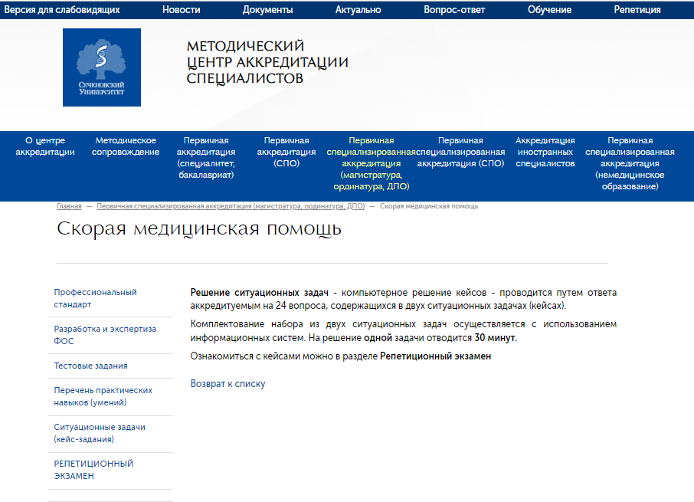
Ситуационные задачи (ФМЗА)
Подготовка через прохождение репетиционного экзамена

Slide 25
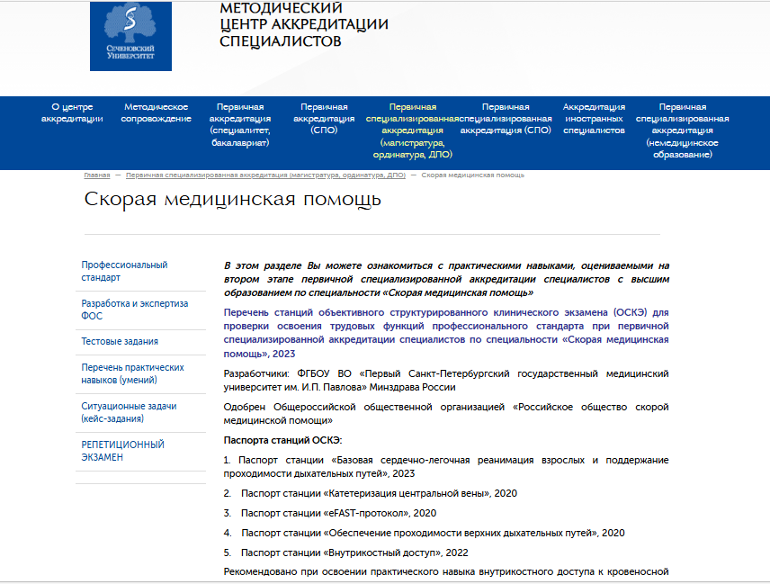
Практические навыки (ФМЗА)
Изучить паспорт каждой «Станции»
Оценочный лист знать наизусть

Slide 26
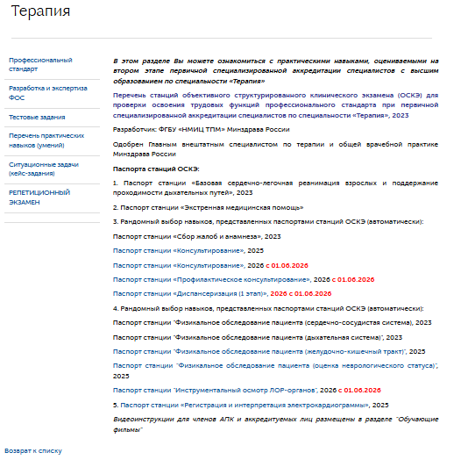
Практические навыки (ФМЗА)

Slide 27
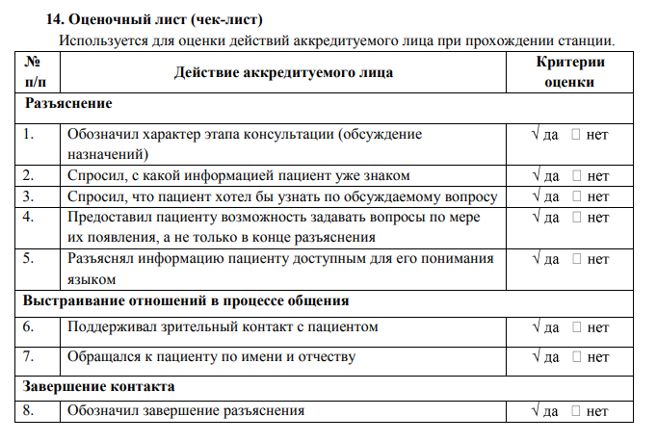
Практические навыки
Пример: Оценочный лист станции «Сбор жалоб и анамнеза»

Slide 28
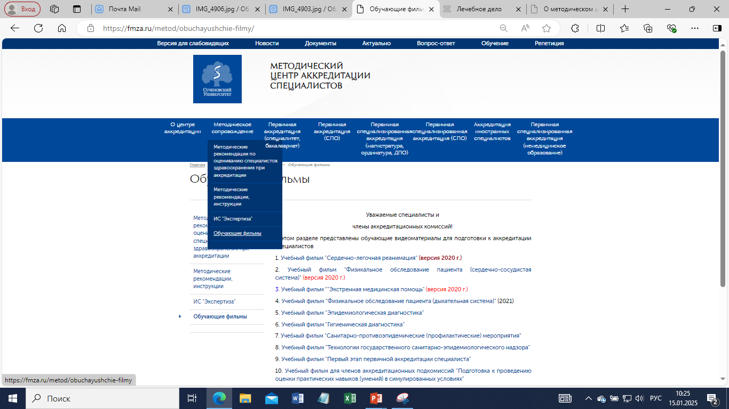
Ознакомиться с видеоинструкциями по прохождению станций ОСКЭ нужно здесь

Slide 29
Внимание!
Для специальностей:
Терапия,
Кардиология
Пульмонология
Инфекционные болезни
Общеврачебная практика
Функциональная диагностика
Гастроэнтерология
Фтизиатрия
Сердечно сосудистая хирургия
Внутри станций:
- Физикальное обследование пациента (дыхательная, сердечно-сосудистая системы, ЖКТ)
Проведение спирометрии
Регистрация и интерпретация ЭКГ
после демонстрации прак. навыков требуется заполнить Заключение на компьютере.
Для подготовки к этой части экзамена нужно суметь дать ответы на вопросы изложенные в конце Паспорта каждой из станций (сайт ФМЗА)

Slide 30

Резюме. Где и какую информацию получить?
Организационную
  а) Сайт СтГМУ
  Сроки подачи документов
  Список документов
  Даты экзаменов
  Информация о допуске к экзамену
  Результаты прохождения каждого из этапов экзамена

Slide 31
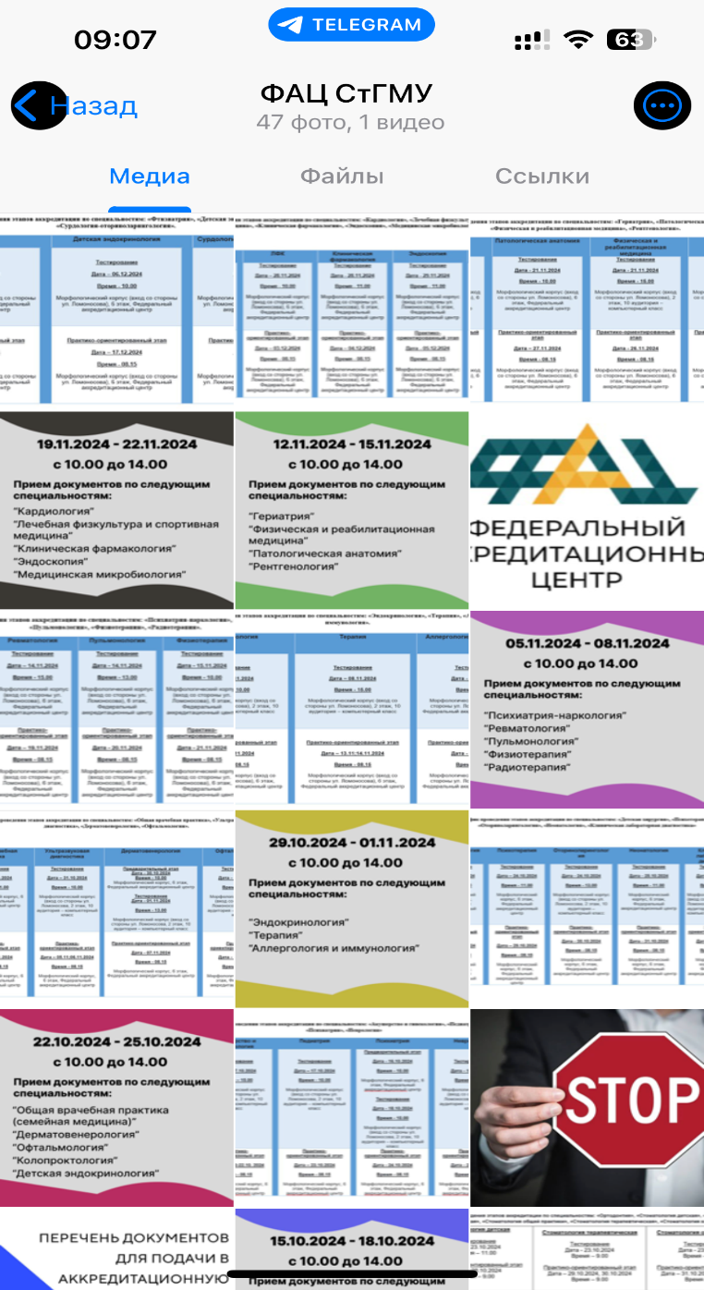
Организационную
Резюме. Где и какую информацию получить?
б) Telegram-канал
- даты приема документов
- график экзаменов

Slide 32


Резюме. Где и какую информацию получить?
2. Образовательную
сайт Методического Центра аккредитации (ФМЗА)
- тесты
- ситуационные задачи
- перечень практических навыков
Репетиционный экзамен
Паспорт станций
Методические рекомендации
сайт Методического Центра аккредитации (ФМЗА)
- обучающие фильмы

Slide 33

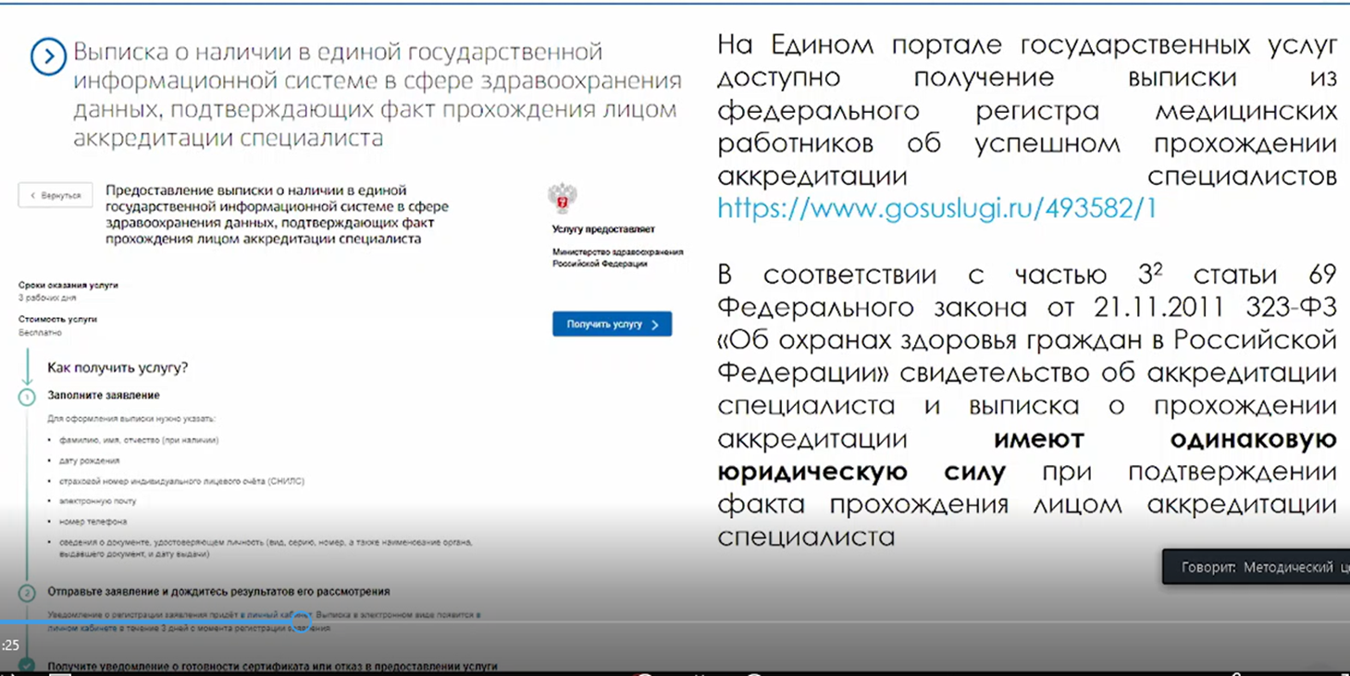
Где взять документ об успешном прохождении аккредитации?
Единый портал гос.услуг (ЕПГУ)

Slide 34
Желаем успешной аккредитации!

